Slide 1
ВРСТЕ И КАРАКТЕР ОБЛИКА

Slide 2
На претходним часовима упознали смо се са раличитим врстама линија у различитим ликовним техникама.
ЛИКОВНИ ЕЛЕМЕНТИ СУ: линија, боја, облик, површина, свјетлина, текстура
Данас ћемо се упознати са облицима. Облици су одређени границама и грађом предмета.
Облик је површина која настаје када је линија затворена (контурна линија). Откривамо их путем чула вида, додира као и искуствима стеченим посматрањем свијета око нас.

Slide 3
Облике дијелимо на :
Природне (лишће, цвјетови, плодови, коријење, камење, грумен земље итд.)
Вјештачке (човјек је задужен за вјештачке облике, он прави разне зграде, разне потребне и украсне предмете, од разних материјала. Али га природни облици инспиришу у прављењу разних облика.)
Вјештачке облике ствара човјек, производе се ручно или индустријски. На примјер чаше, флаше, столице, умјетничка дјела.

Slide 4
Oблике дијелимо на:
- дводимензионалне (имају само дужину и висину) и
–тродимензионалне(то су облици који су распоређени у простору имају дужину, ширину и висину) а у визуелнм обликовању карактеристични су за вајарство.
Облике можемо да дијелимо према и према површини: глатко-храпаво, удубљено-испупчено
Геометријска тијела
Геометријске фигуре

Slide 5
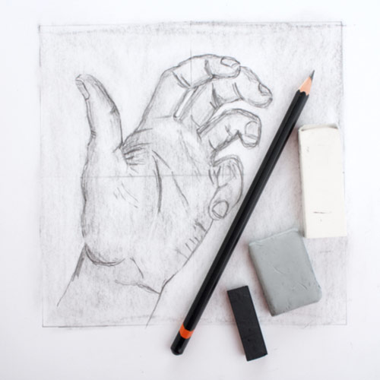
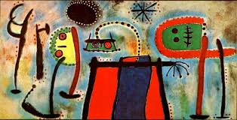
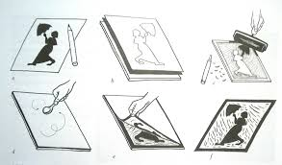
Ликовне технике су: сликарске, цртачке, вајарске, графичке.
Облике можемо цртати, правити графику, сликати, вајати и радити у разним материјалима.

Slide 6
Вајарске технике су:
Глина, глинамол, пластелин, гипс, дрво, камен, пластика , жељезо, (то су класични материјали који се у кипарству користе од давнина за израду скулптура.) Затим имамо савремене материјале: алуминијум, стакло, пластичне масе, жице, кориштени предмети.
глина
камен
метал
дрво

Slide 7
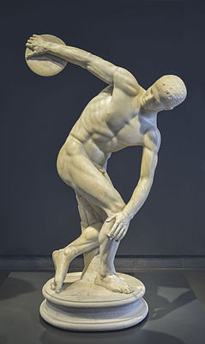
Вајар је човјек који креира скулптуру од разних материјала. Скулптура (вајарство-кипарство) значи клесати, урезивати, то је тродимензионална умјетничка форма.
Статуа је скулптура која слободно стоји у простору и може се посматрати са свих страна.
Мирон, бацач диска

Slide 8
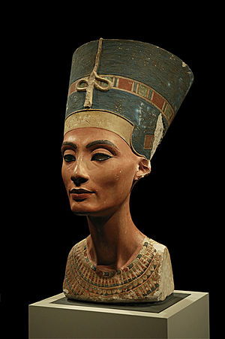
Биста је скулптура која представља само главу или главу до груди.
Биста Нефертити
(жена Египатског фараона)

Slide 9
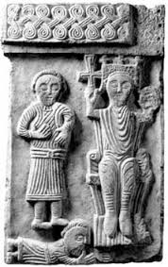
Рељеф је скулптурна форма испупчених и удубљених површина, једним дијелом је везана за подлогу. У зависности од дубине разликујемо високе, средње и дубоке рељефе.

Slide 10
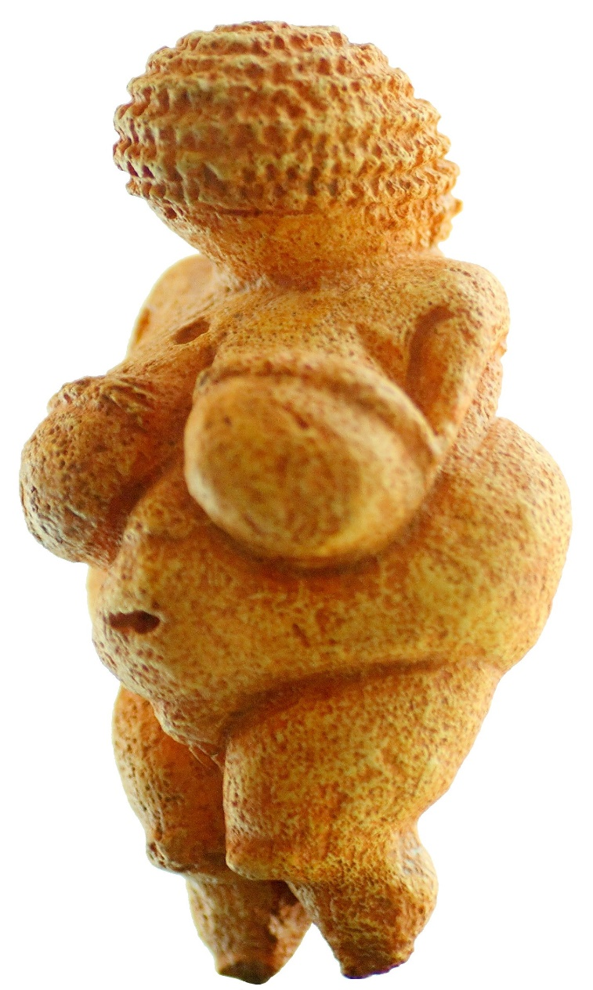
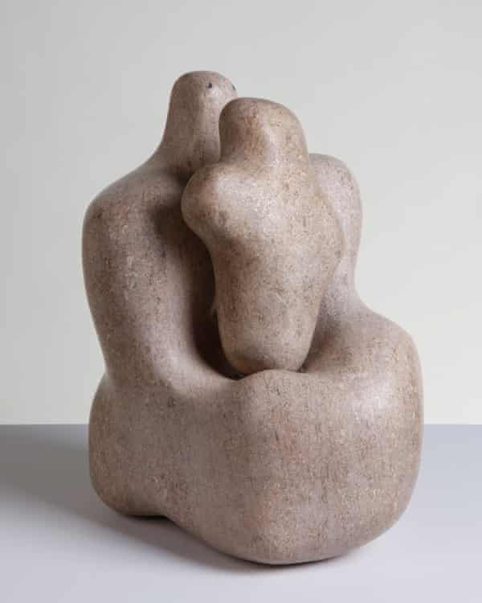
Најстарије умјетничке творевине су вајарски облици, најчешће малих димензија. Једна од њих нађена је у околини Вилендорфа по коме је названа Вилендорфска венера.
Венера је била симбол плодности и мајчинства.
Вилендофска венера
Барбара Хепворт, Мајка и дијете

Slide 11
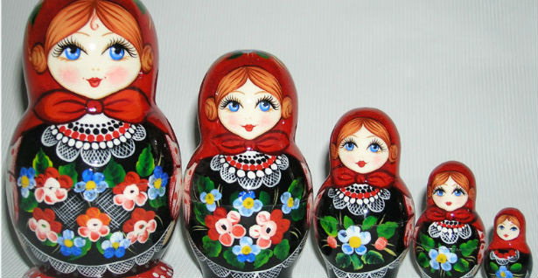
Човјек природно тежи да у свом видео кругу успостави неки ред. Покушава да облике групише у складну цјелину, организује њихов ред. На исти начин се гради слика или скулпура од мањих облика и дијелова долазимо до већих.

Slide 12
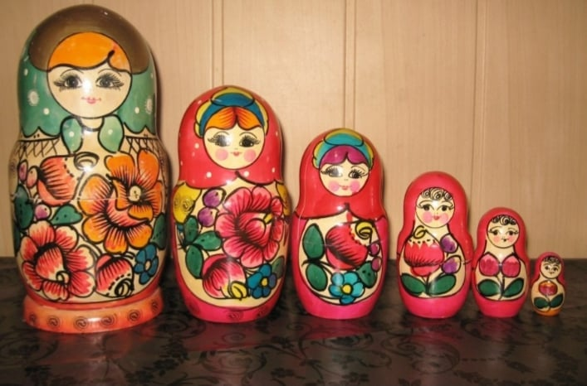
Данас ћемо вајати, радити облике у скулптури од глине-глинамола-пластеилина. Када се користи глина-глинамол, то је мекани материјал који се моделирањем (обликовањем) масе, може одузимати и додавати, за разлику од других класичних вајарских материјала (дрво-камен). Глина мора увијек бити довољно влажна. Умјетник руком утискује, додаје или одузима масу. Дијелови се морају врло снажно притискати један уз други. Глина не треба да буде сувише мека како се не би лијепила за прсте али ни сувише тврда да у току рада не пуца. Данас ћете вајати матрушке у глини а затим бојити матрушке
Матрушке су руске дрвене фигурице које представљају мајчинство, природна генерацијска смјена. Руска матрушка позната је свима, дрвена луткица жена која у себи има још једну жену, још једну и тако у недоглед симболише мајчинство.

Slide 13
Задатак за самосталан рад:
Задатак је да направите по једну матрушку које ће бити обојене, различите величине од прве најмање па степенасто до четврте највеће.
(То су руске фигурице = матрушке).
Ликовне техника: глина, глинамол, по потреби се могу користити и одговарајући дрвени и метални ножићи.

Slide 14
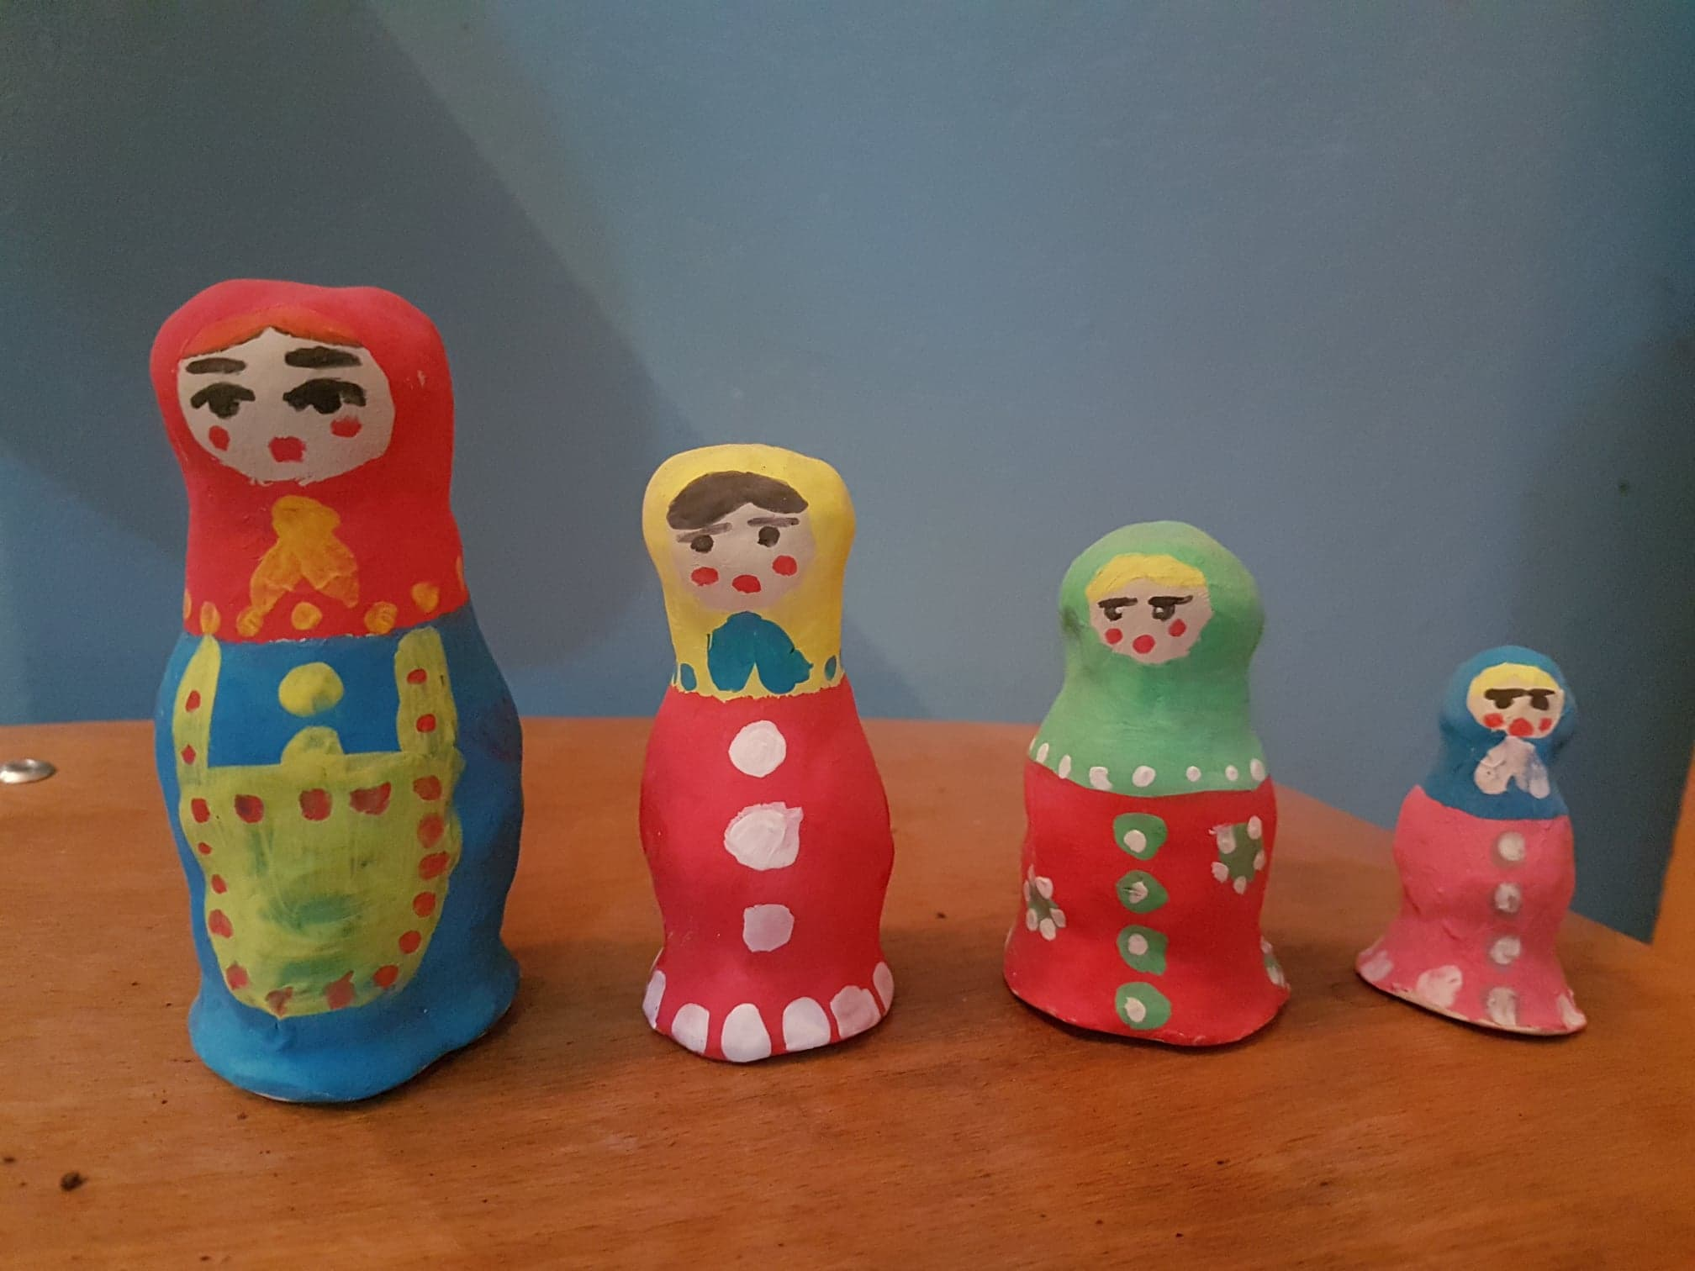
ПРИМЈЕР УЧЕНИЧКОГ РАДА

Slide 15
